Slide 1
소재수치해석 HW6
신소재 20140561 이창호

Slide 2
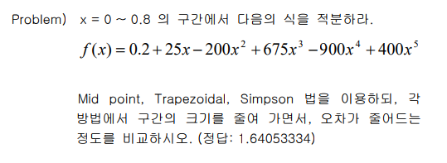
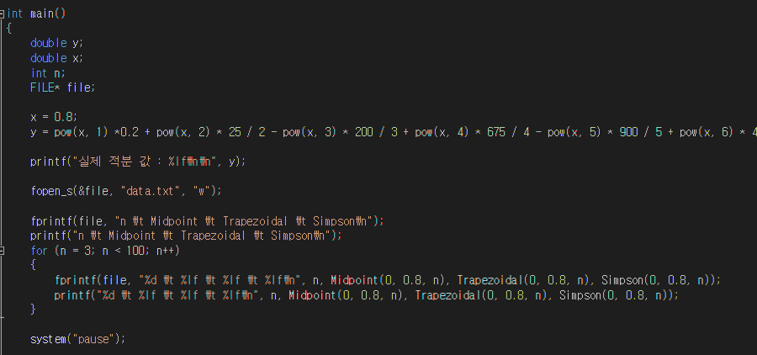
Midpoint(a, b, n)
Trapezoidal(a, b, n)
Simpson(a, b, n)

Slide 3
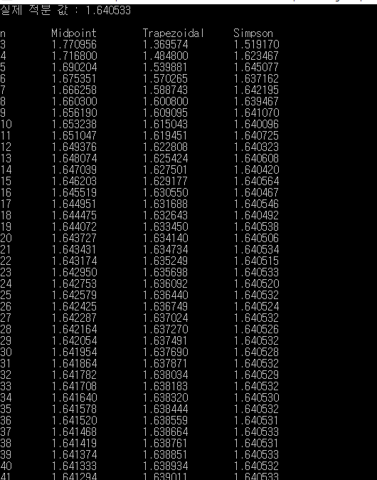

Slide 4
정확도 : Simpson > Midpoint > Trapezoidal

